Slide 1
字符尺寸测量视觉方案（2D）
推动机器视觉无所不在的存在
视觉小百科

Slide 2
目录
项目描述
项目验证
1
2
2
目录
目录
目录
3
配置清单
3
4
逻辑流程
4
评估结果&注意事项
5
6
售后服务

Slide 3

一、项目描述
●产品名称：字符
●测量内容：大小
●产品材质：木箱
●产品颜色：黑
●最大工作距离(mm)：不限制
●最小工作距离(mm)：不限制
●检测区域(mm*mm)：5000.0 * 5000.0
●来料方式：料筐
●测量精度要求(mm)：1
●检测节拍(pcs/min)：30
●检测时产品运动速度(m/s)：0
●工作距离(mm)：1672
方案布局图

Slide 4

二、项目验证
参数名称 | 参数值
面阵相机型号 | MV-CH120-10CM
面阵相机类型 | 面阵相机
相机接口类型 | CameraLink
相机像素 | 3840 * 3000
镜头型号 | FA1245A
镜头品牌 | 长步道/CHIOPT
镜头焦距 | 12mm
镜头接口 | C
A(工作距离) = 1672mm, B(视野宽度) = 1375mm, C(视野长度) = 1833mm
视野图

Slide 5
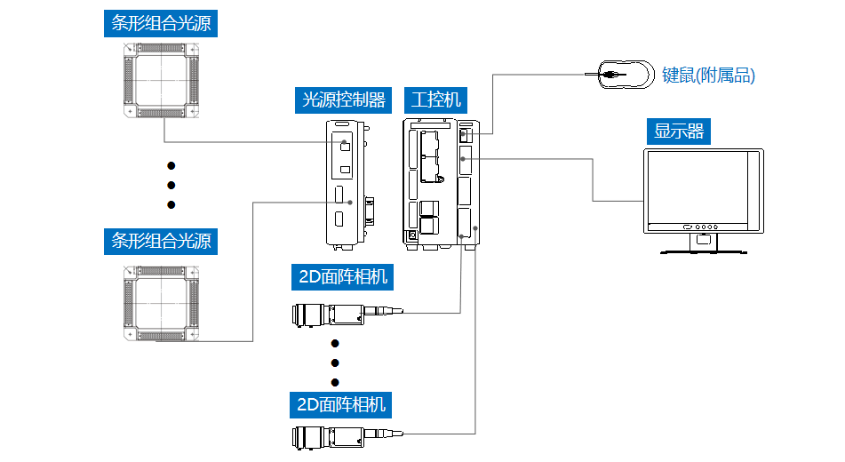
三、配置清单
系
统
构
成

Slide 6
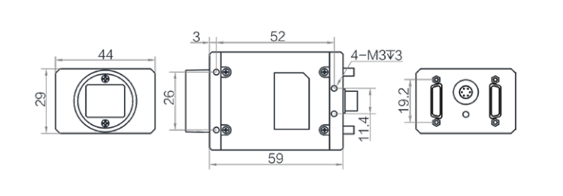
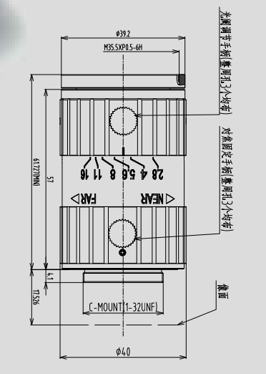
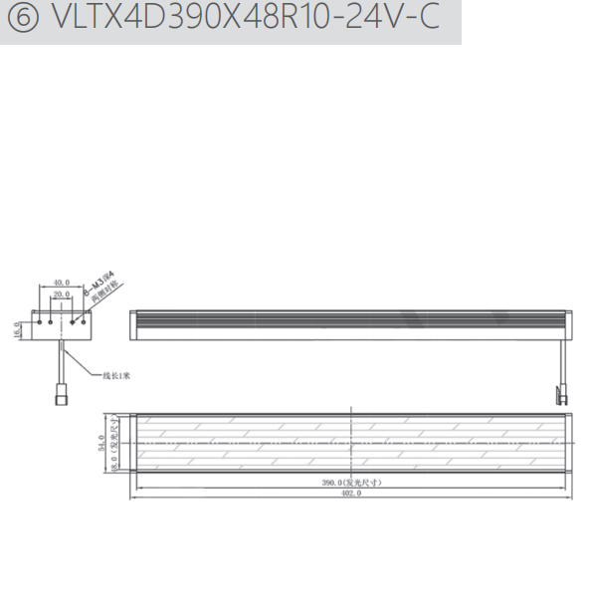
三、配置清单
相机尺寸图
光源尺寸图
镜头尺寸图

Slide 7
三、配置清单
序号 | 名称 | 型号 | 单位 | 数量 | 厂家
1 | 面阵相机 | MV-CH120-10CM | 台 | 12 | 海康威视/hikvision
2 | 镜头 | FA1245A | 个 | 12 | 长步道/CHIOPT
3 | 光源 | VLTX4D490X44R8X-DF-24V | 个 | 40 | 纬朗/VLight
4 | 工控机 | - | 台 | 1 | -
5 | 显示器 | - | 台 | 1 | -
6 | 软件 | Vision Master | 套 | 1 | 海康威视/hikvision

Slide 8
四、逻辑流程
逻辑流程
├── 图像采集
│ ├── 相机参数设置
│ │ ├── 设置图像分辨率匹配检测区域5000*5000mm
│ │ ├── 配置光源控制确保字符区域均匀照明
│ │ └── 启用缓存图像功能以应对料筐来料的批量检测
│ └── 输出图像设置
│ ├── 订阅图像源模块输出至预处理流程
│ └── 启用图像质量评估确保清晰度满足1mm精度要求
├── 预处理
│ ├── 图像二值化
│ │ ├── 设置二值化阈值突出黑色字符与木箱背景对比
│ │ └── 启用自适应阈值处理应对不同光照条件
│ ├── 形态学处理
│ │ ├── 执行开运算去除小噪点
│ │ └── 执行闭运算填充字符内部空洞
│ └── 图像滤波
│ ├── 应用高斯滤波平滑图像
│ └── 设置滤波半径为3-5像素以平衡降噪与边缘保留
├── 字符大小检测
│ ├── 字符识别模块配置
│ │ ├── 训练字符库包含所有目标字符样本
│ │ ├── 设置字符过滤规则限定字符类型为数字/字母
│ │ ├── 配置字符宽度范围[20, 50]mm对应实际尺寸
│ │ └── 设置字符高度范围[10, 30]mm对应实际尺寸

Slide 9
四、逻辑流程
│ ├── BLOB分析
│ │ ├── 启用面积筛选功能设定有效字符面积阈值
│ │ ├── 配置边界框测量输出字符实际尺寸
│ │ └── 设置最小面积为500像素²（按1mm精度换算）
│ └── 点点测量
│ ├── 订阅BLOB分析输出的字符边界坐标
│ └── 计算字符高度/宽度并输出测量结果
├── 结果处理
│ ├── 条件检测
│ │ ├── 设置字符尺寸公差范围±0.5mm
│ │ └── 输出OK/NG状态至结果显示区
│ └── 数据集合
│ ├── 收集每次检测的字符尺寸数据
│ └── 统计30次/分钟检测节拍下的合格率
└── 通信处理
├── 发送数据模块配置
│ ├── 绑定PLC设备地址用于结果反馈
│ └── 设置发送协议为文本-组装输出格式
└── 协议解析模块配置
├── 定义接收PLC触发信号的解析规则
└── 设置发送结果的分隔符为";"格式

Slide 10
五、评估结果&注意事项
05 评估结果 & 注意事项
现场环境
相机安装
物料一致性
风险点：大尺寸检测区域(5000*5000mm)易受环境光干扰，黑色木箱对比度不足
解决方案：采用高亮度环形光源+漫射板组合，确保字符区域均匀照明
风险点：12台相机在1672mm工作距离下存在安装空间冲突风险
解决方案：采用分层错位安装方案，通过Z轴高度差实现无遮挡覆盖
风险点：木箱表面纹理反光差异可能导致字符边缘检测误差
解决方案：启用自适应阈值处理+多角度光源补偿，消除表面反光干扰

Slide 11

六、售后服务
该设备上线后使用初期，我们会派专人进行全程跟踪；
处理解决可能发生的设备异常；
对现场人员进行培训指导；
设备调试完成后：售后服务一年；
若客户提出设备升级需求，我们会及时为您提供升级新方案。

Slide 12



感谢关注
视频号
抖音
更多信息请访问：www.ytzrtx.com

